Slide 1





OM azonosító: 032402
Sashegyi Sándor Általános Iskola és Gimnázium
2013 Pomáz, Iskola utca 2.
www.sashegyi.hu

Slide 2
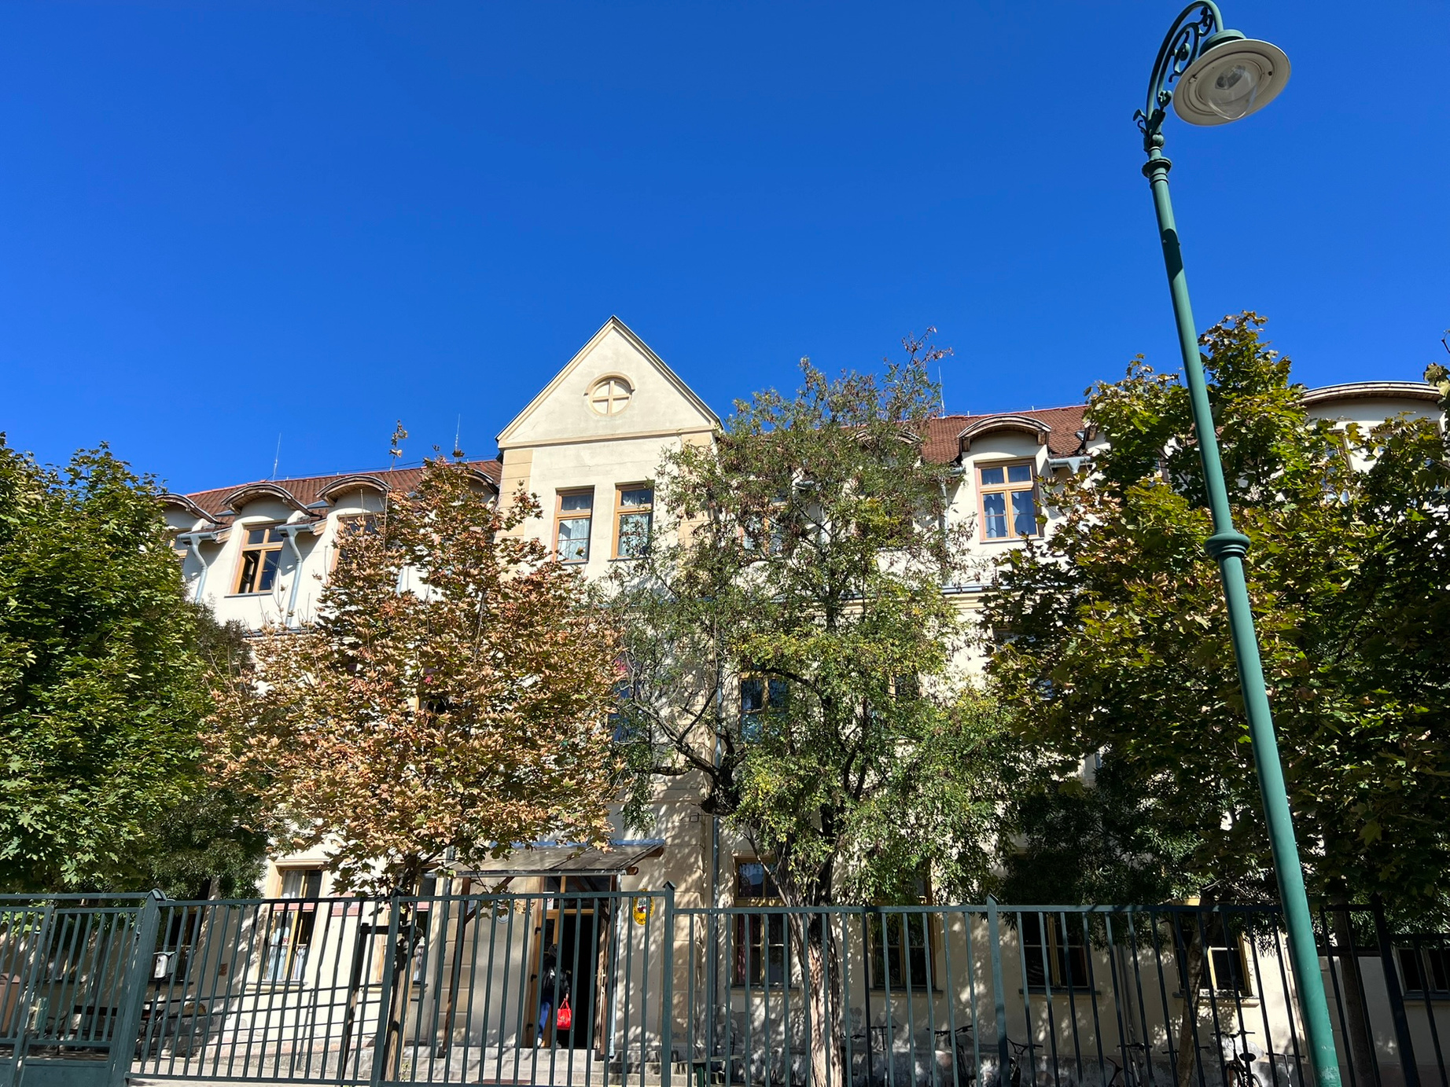
Amit kínálunk
gimnáziumi képzés
1 osztályt indítunk, ezen belül:
  Emelt szintű angol nyelvi képzés - tagozatkód: 0001
  Emelt óraszámú magyar- és történelemoktatás – tagozatkód: 0002

Slide 3


Felvételi eljárás
központi írásbeli vizsga+ szóbeli vizsga
Szerezhető pontok:
Központi felvételi vizsga pontjai (50-50 pont): 100 pont
Tanulmányi eredmények pontjai (5 tantárgy 7. év végi, ill. 8. félévi eredménye): 50 pont
Szóbeli felvételi vizsga pontjai: 50 pont
:
Pontszámítás:
A jelentkezőket az általános iskolai bizonyítványból megállapított pontszám (hozott pont), a központi írásbelin és a szóbeli felvételi vizsgán elért pontszám (szerzett pont) összege alapján rangsoroljuk.

Slide 4
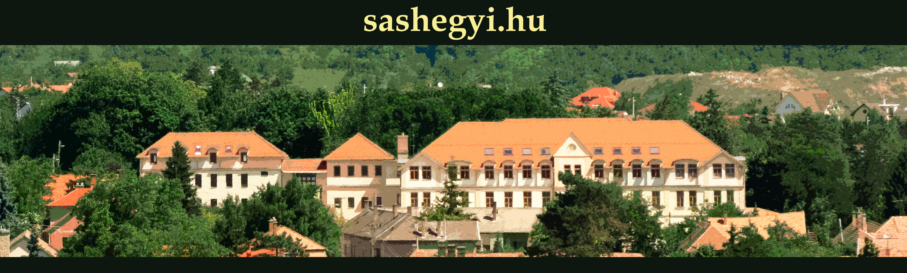

Nyílt napok
2024. november 12-13.

Slide 5

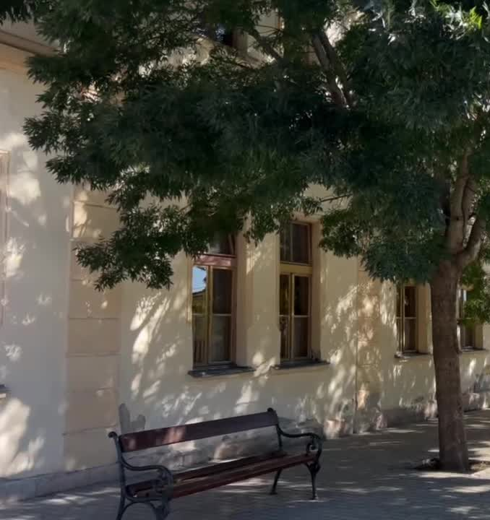


Amit még érdemes tudni rólunk
Nyelvoktatás
Eredményes nyelvvizsgafelkészítés
A második idegen nyelv mindkét tagozaton a német.
Színjátszókör
Kiscsoportos órák-csoportbontások
Hatékony pályaorientáció
Utazások
Angol és német nyelvterületre is szervezünk
Emelt óraszámú nyelvoktatás
Emelt óraszámú humán tantárgyak
Jól szervezett közösségi szolgálat
Gyönyörű környezet
100 éves ősfák árnyékában, kastély szomszédságában áll a patinás épületünk

Slide 6
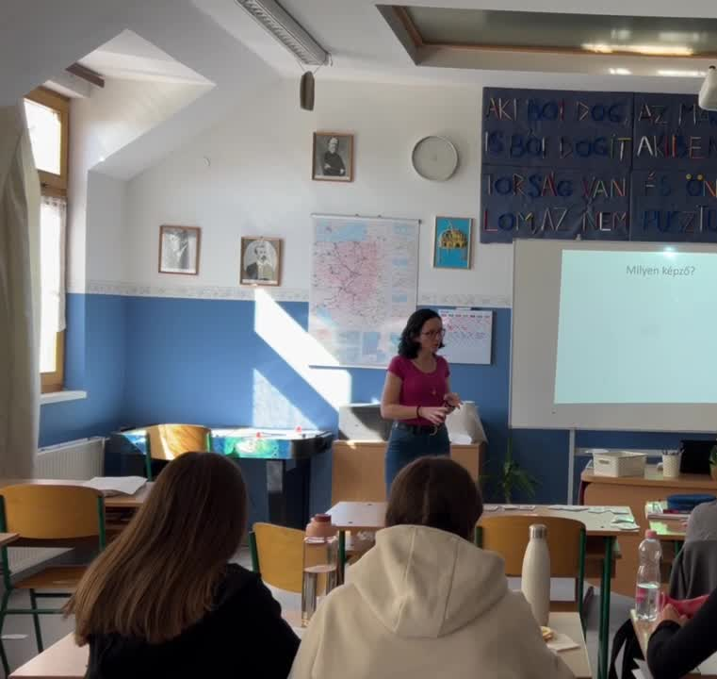
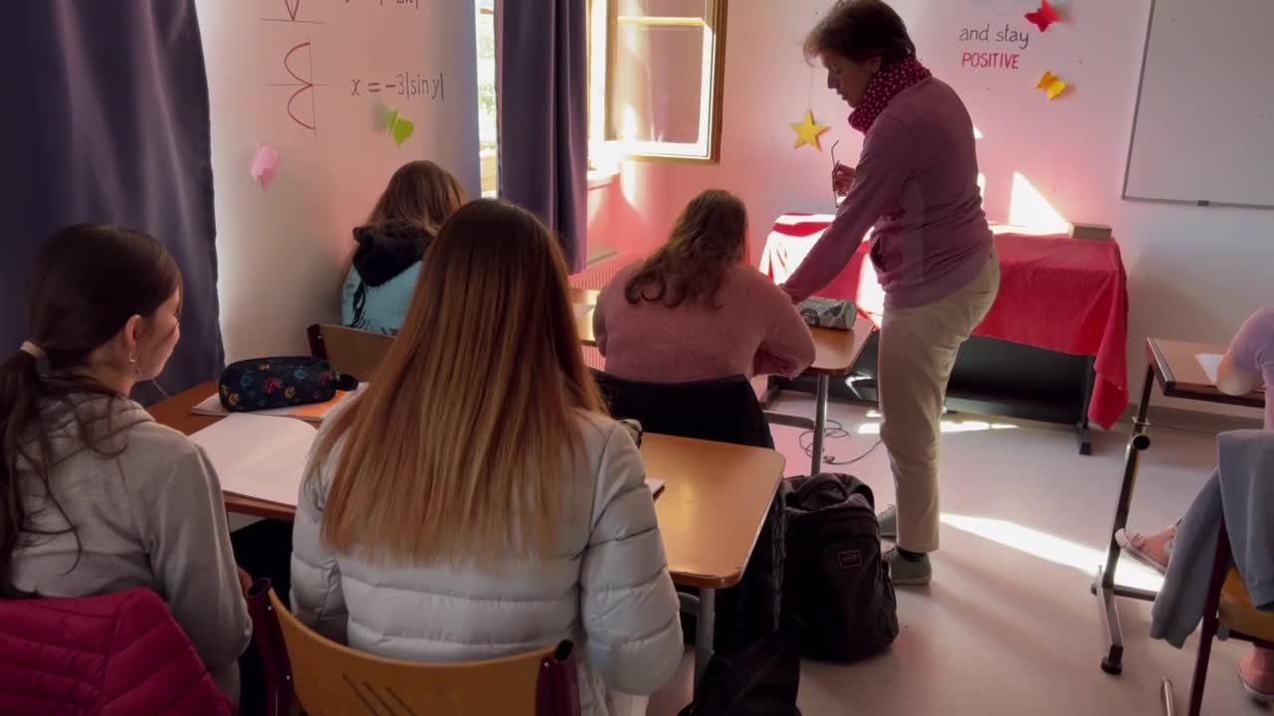
Kirándulások
Színházlátogatások
Sok-sok osztályprogram
Amit még érdemes tudni rólunk
Családias környezet
Tanulmányi versenyek- OKTV
Sportversenyek (területi és országos szinten is)
Tudunk rád figyelni
Személyre szabott támogatás
100%-ban eredményes érettségi vizsgák
Eredményes továbbtanulási mutatók
Sportversenyek, diákolimpián való eredményes részvétel
Év végi vizsgák
Kidolgozott vizsgarendszerünk segíti az érettségire való felkészülést
Alumni program-út az egyetemre

Slide 7
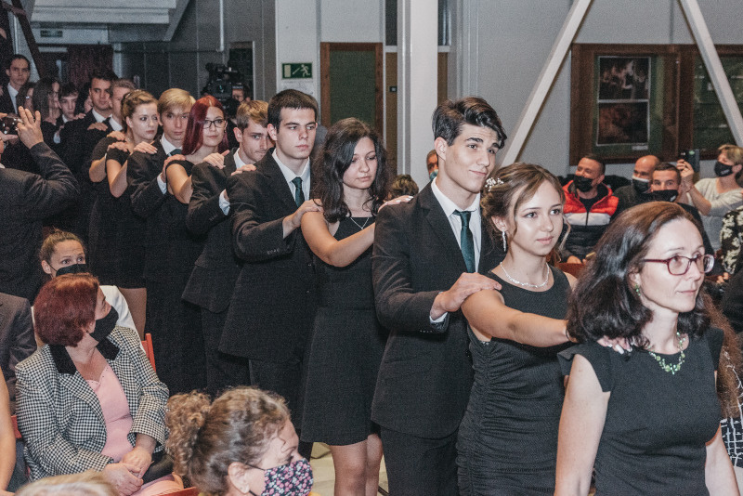
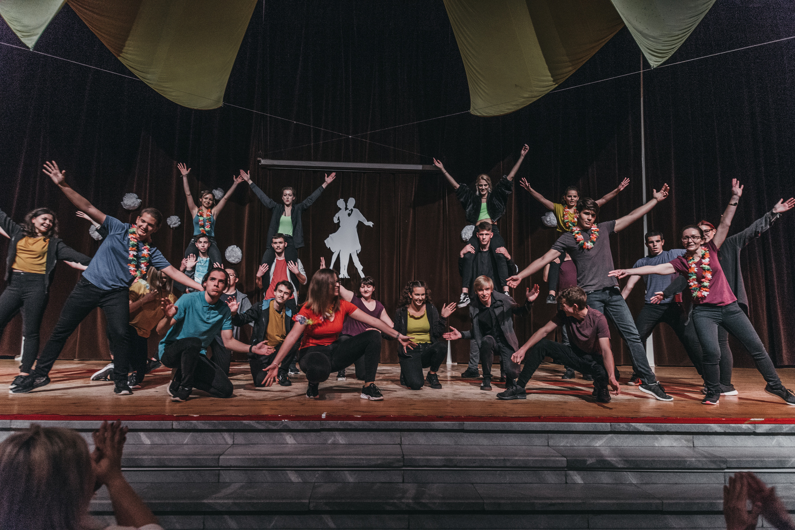
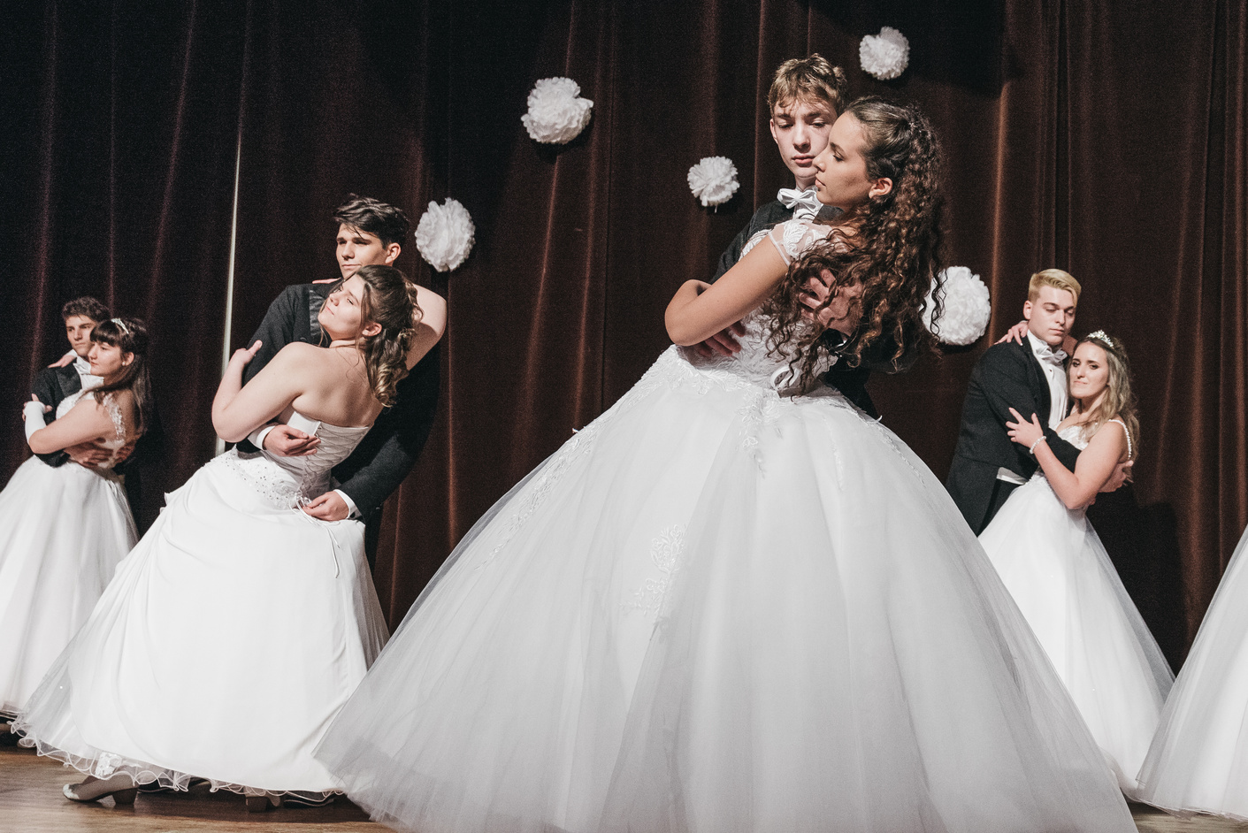
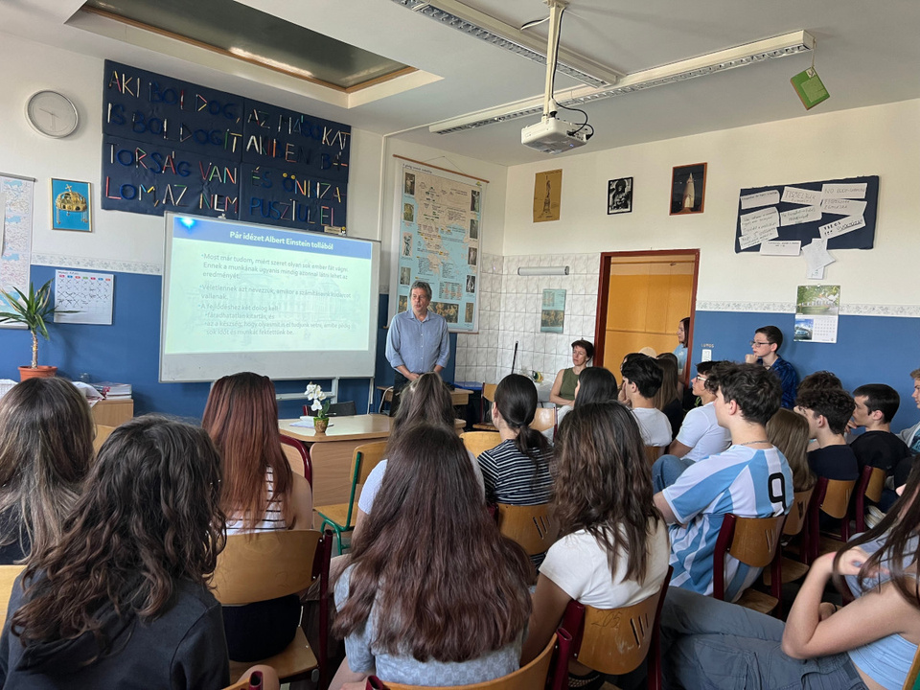
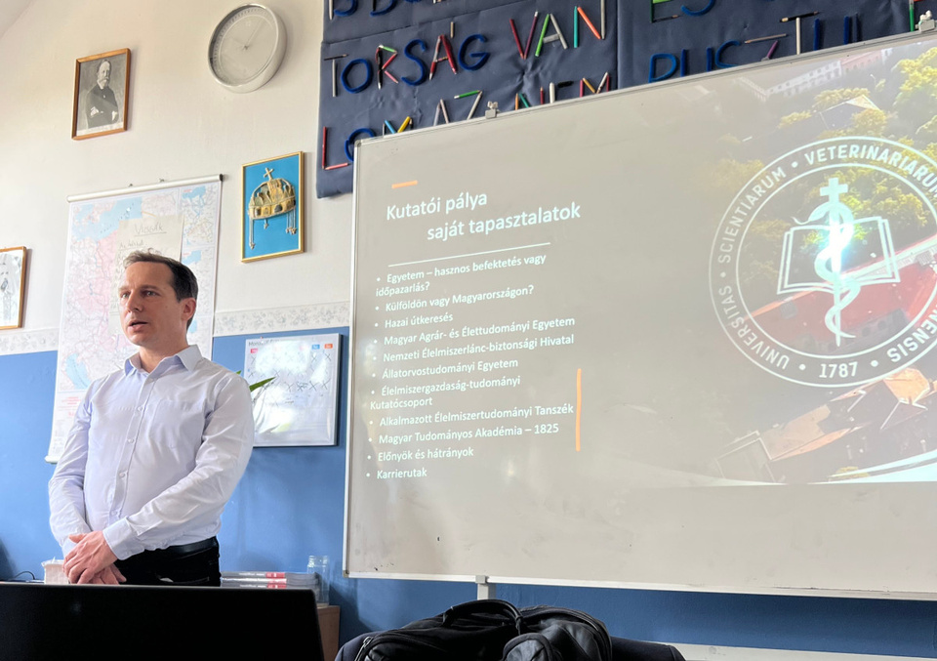

Slide 8
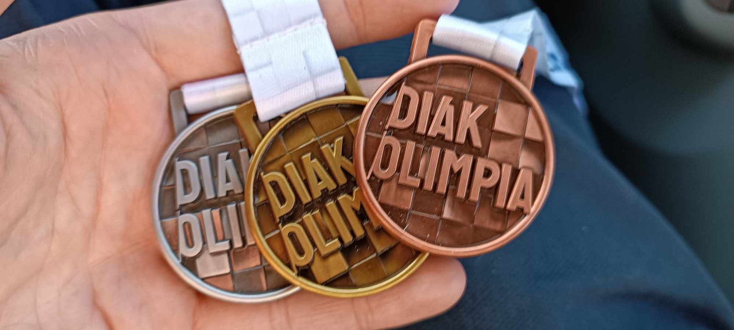
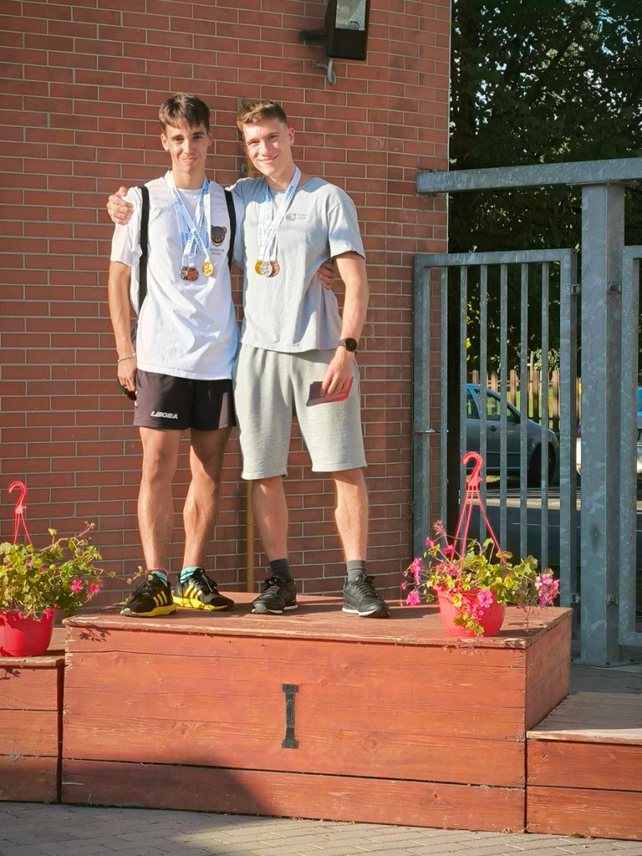
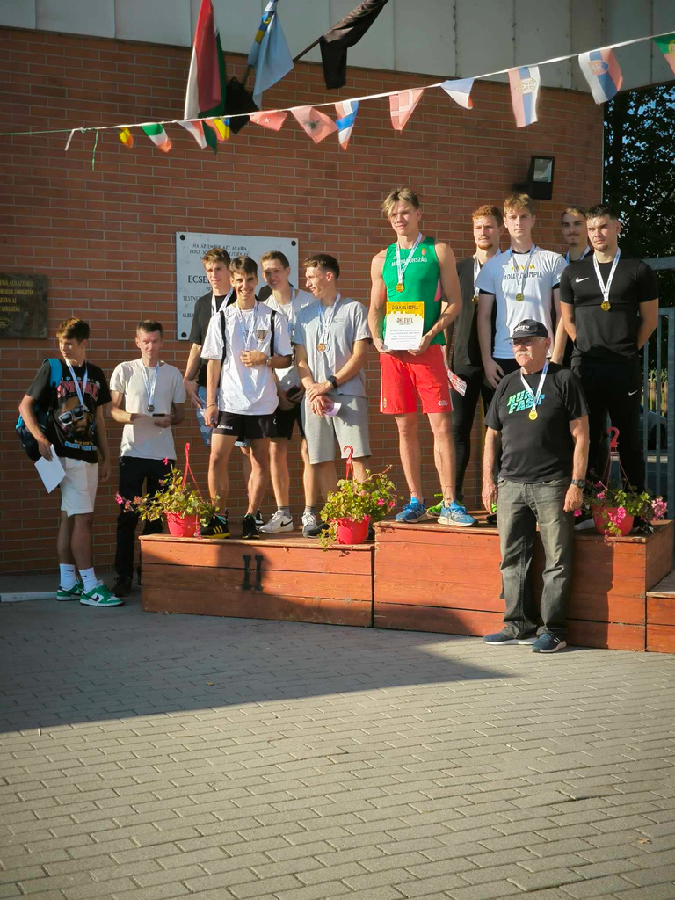
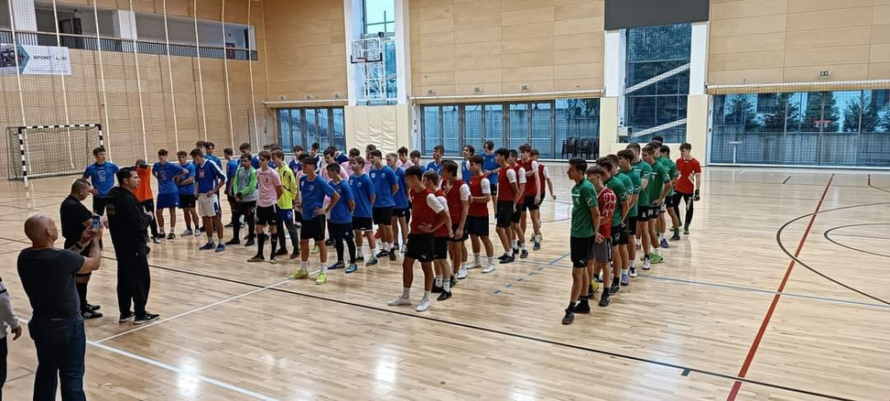
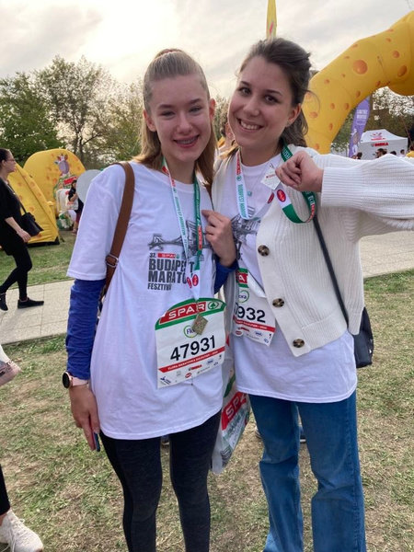

Slide 9
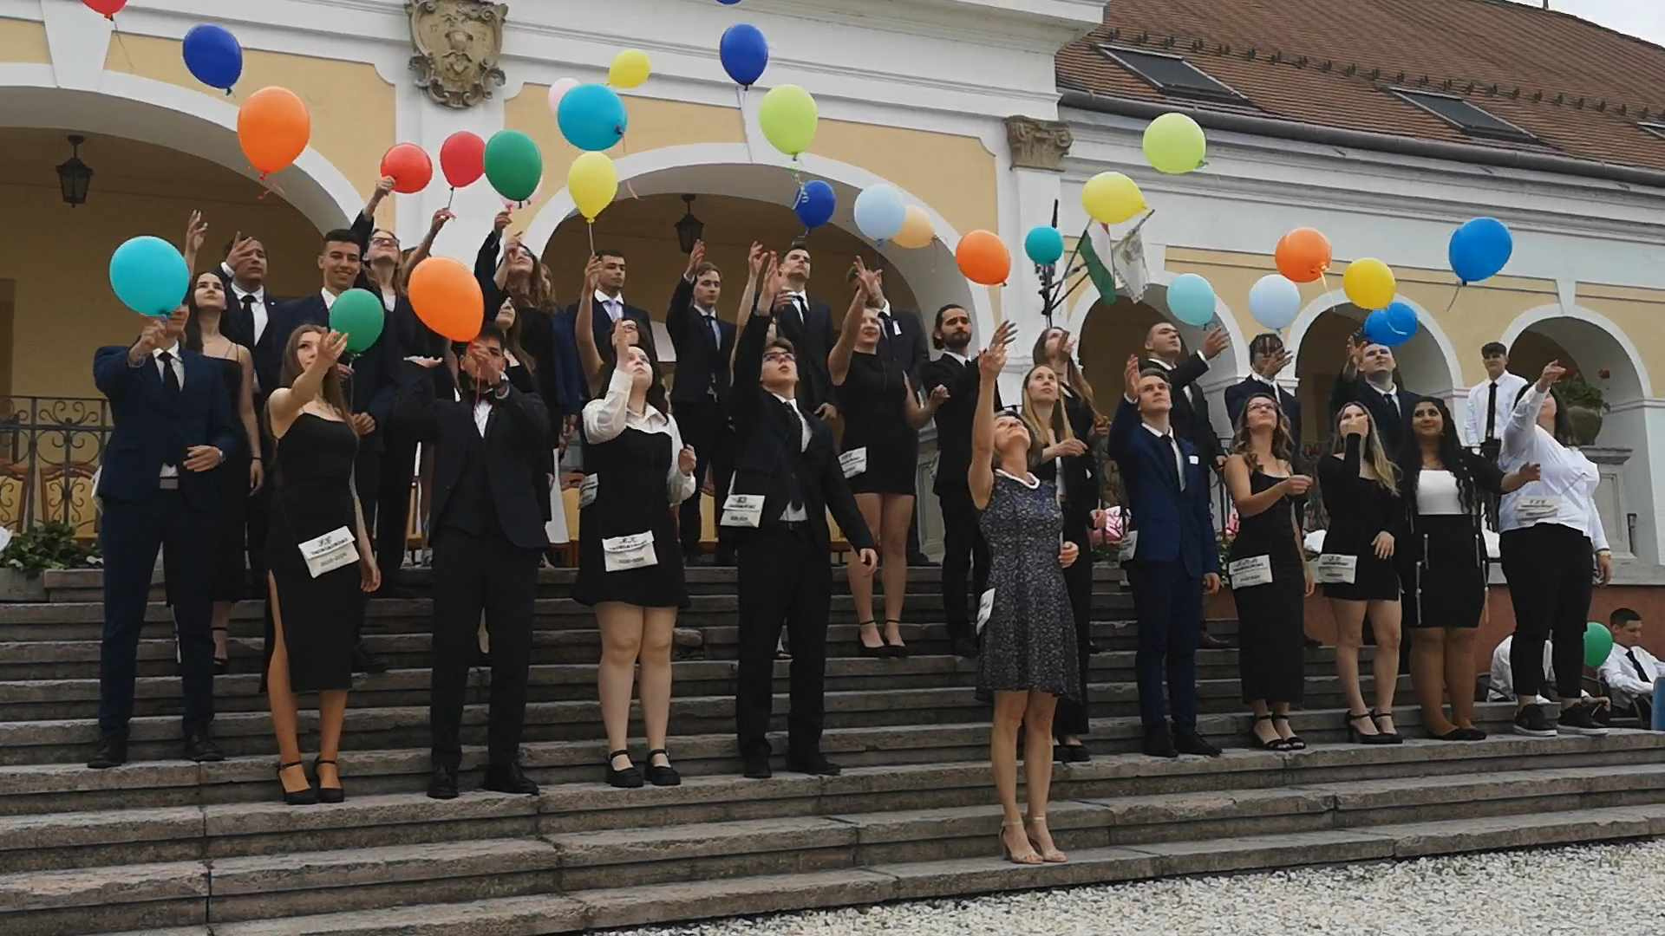
LÉGY TE IS NÉGY ÉV MÚLVA A BOLDOG VÉGZŐSEINK KÖZÖTT!

Slide 10
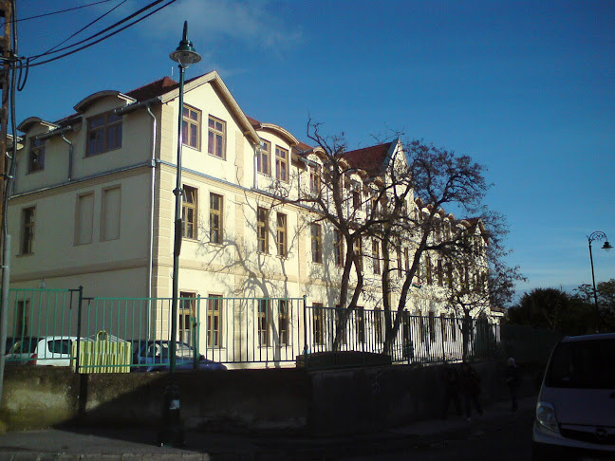




Sashegyi Sándor Általános Iskola és Gimnázium
ELÉRHETŐSÉGEINK
Keress bennünket!
+3626525169
igazgato@sashegyipomaz.net
www.sashegyi.hu
2013 Pomáz, Iskola utca 2.

